Slide 1
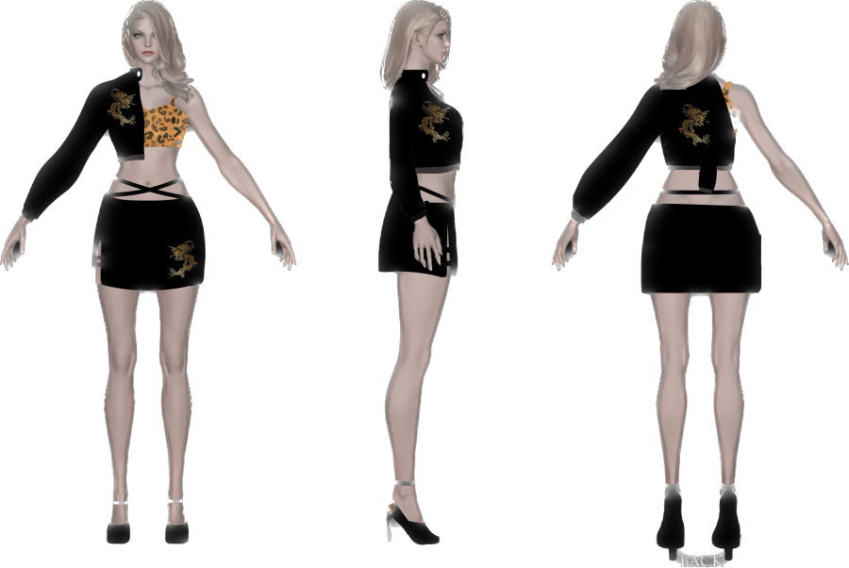
[ ]
AvatarS 발표자료 (230727)
온라인 피팅

Slide 2
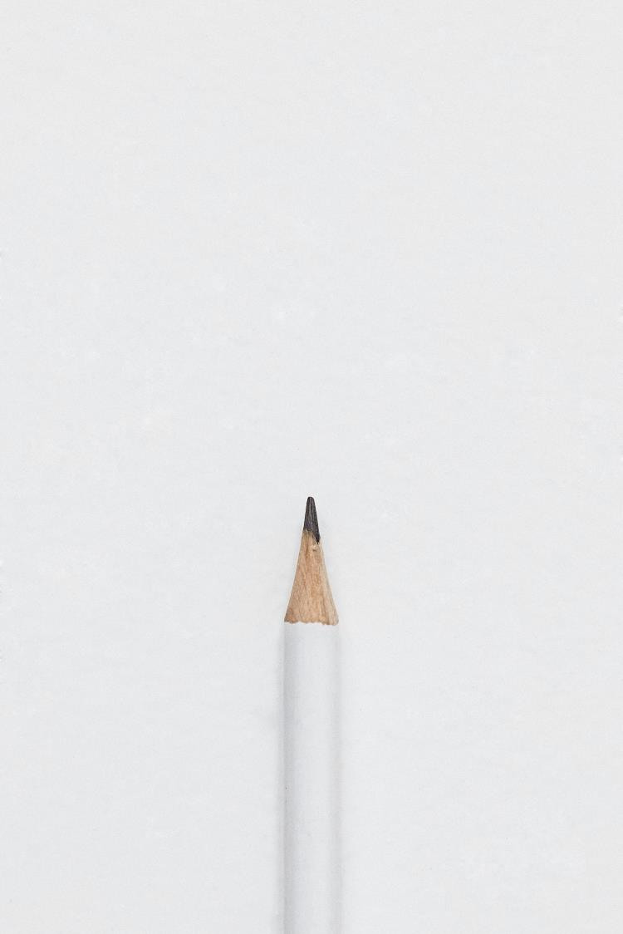
시스템 구성
:

Slide 3
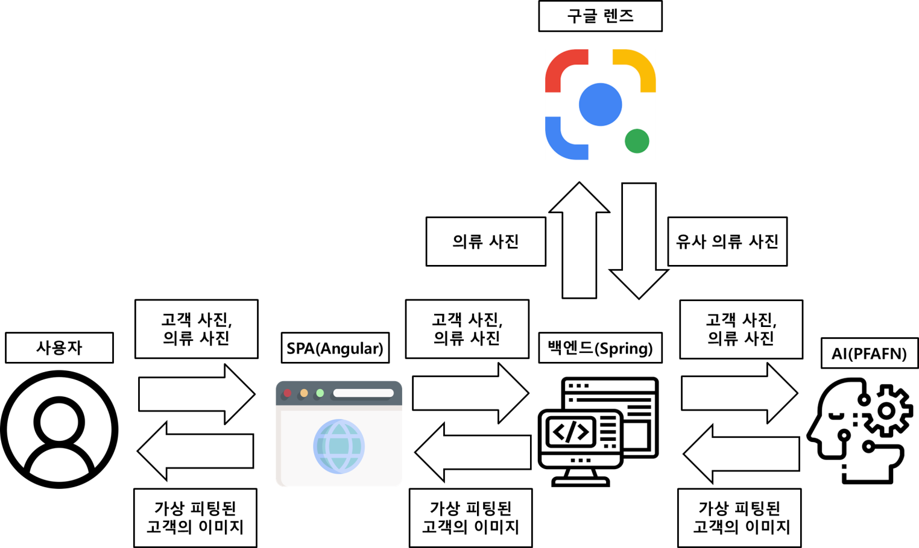

시스템 개요도

Slide 4
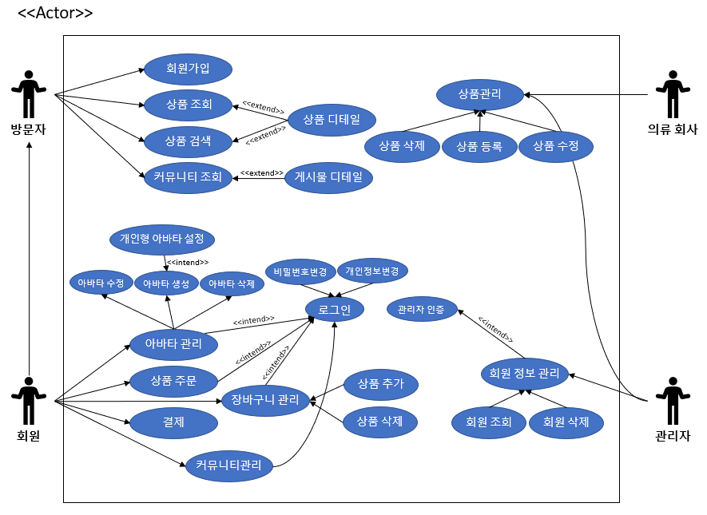
유스케이스 다이어그램
Notes:
논쟁점:
1. 생성 부분을 앞에 두고 그 다음 수정/삭제를 넣어야하는가?

Slide 5
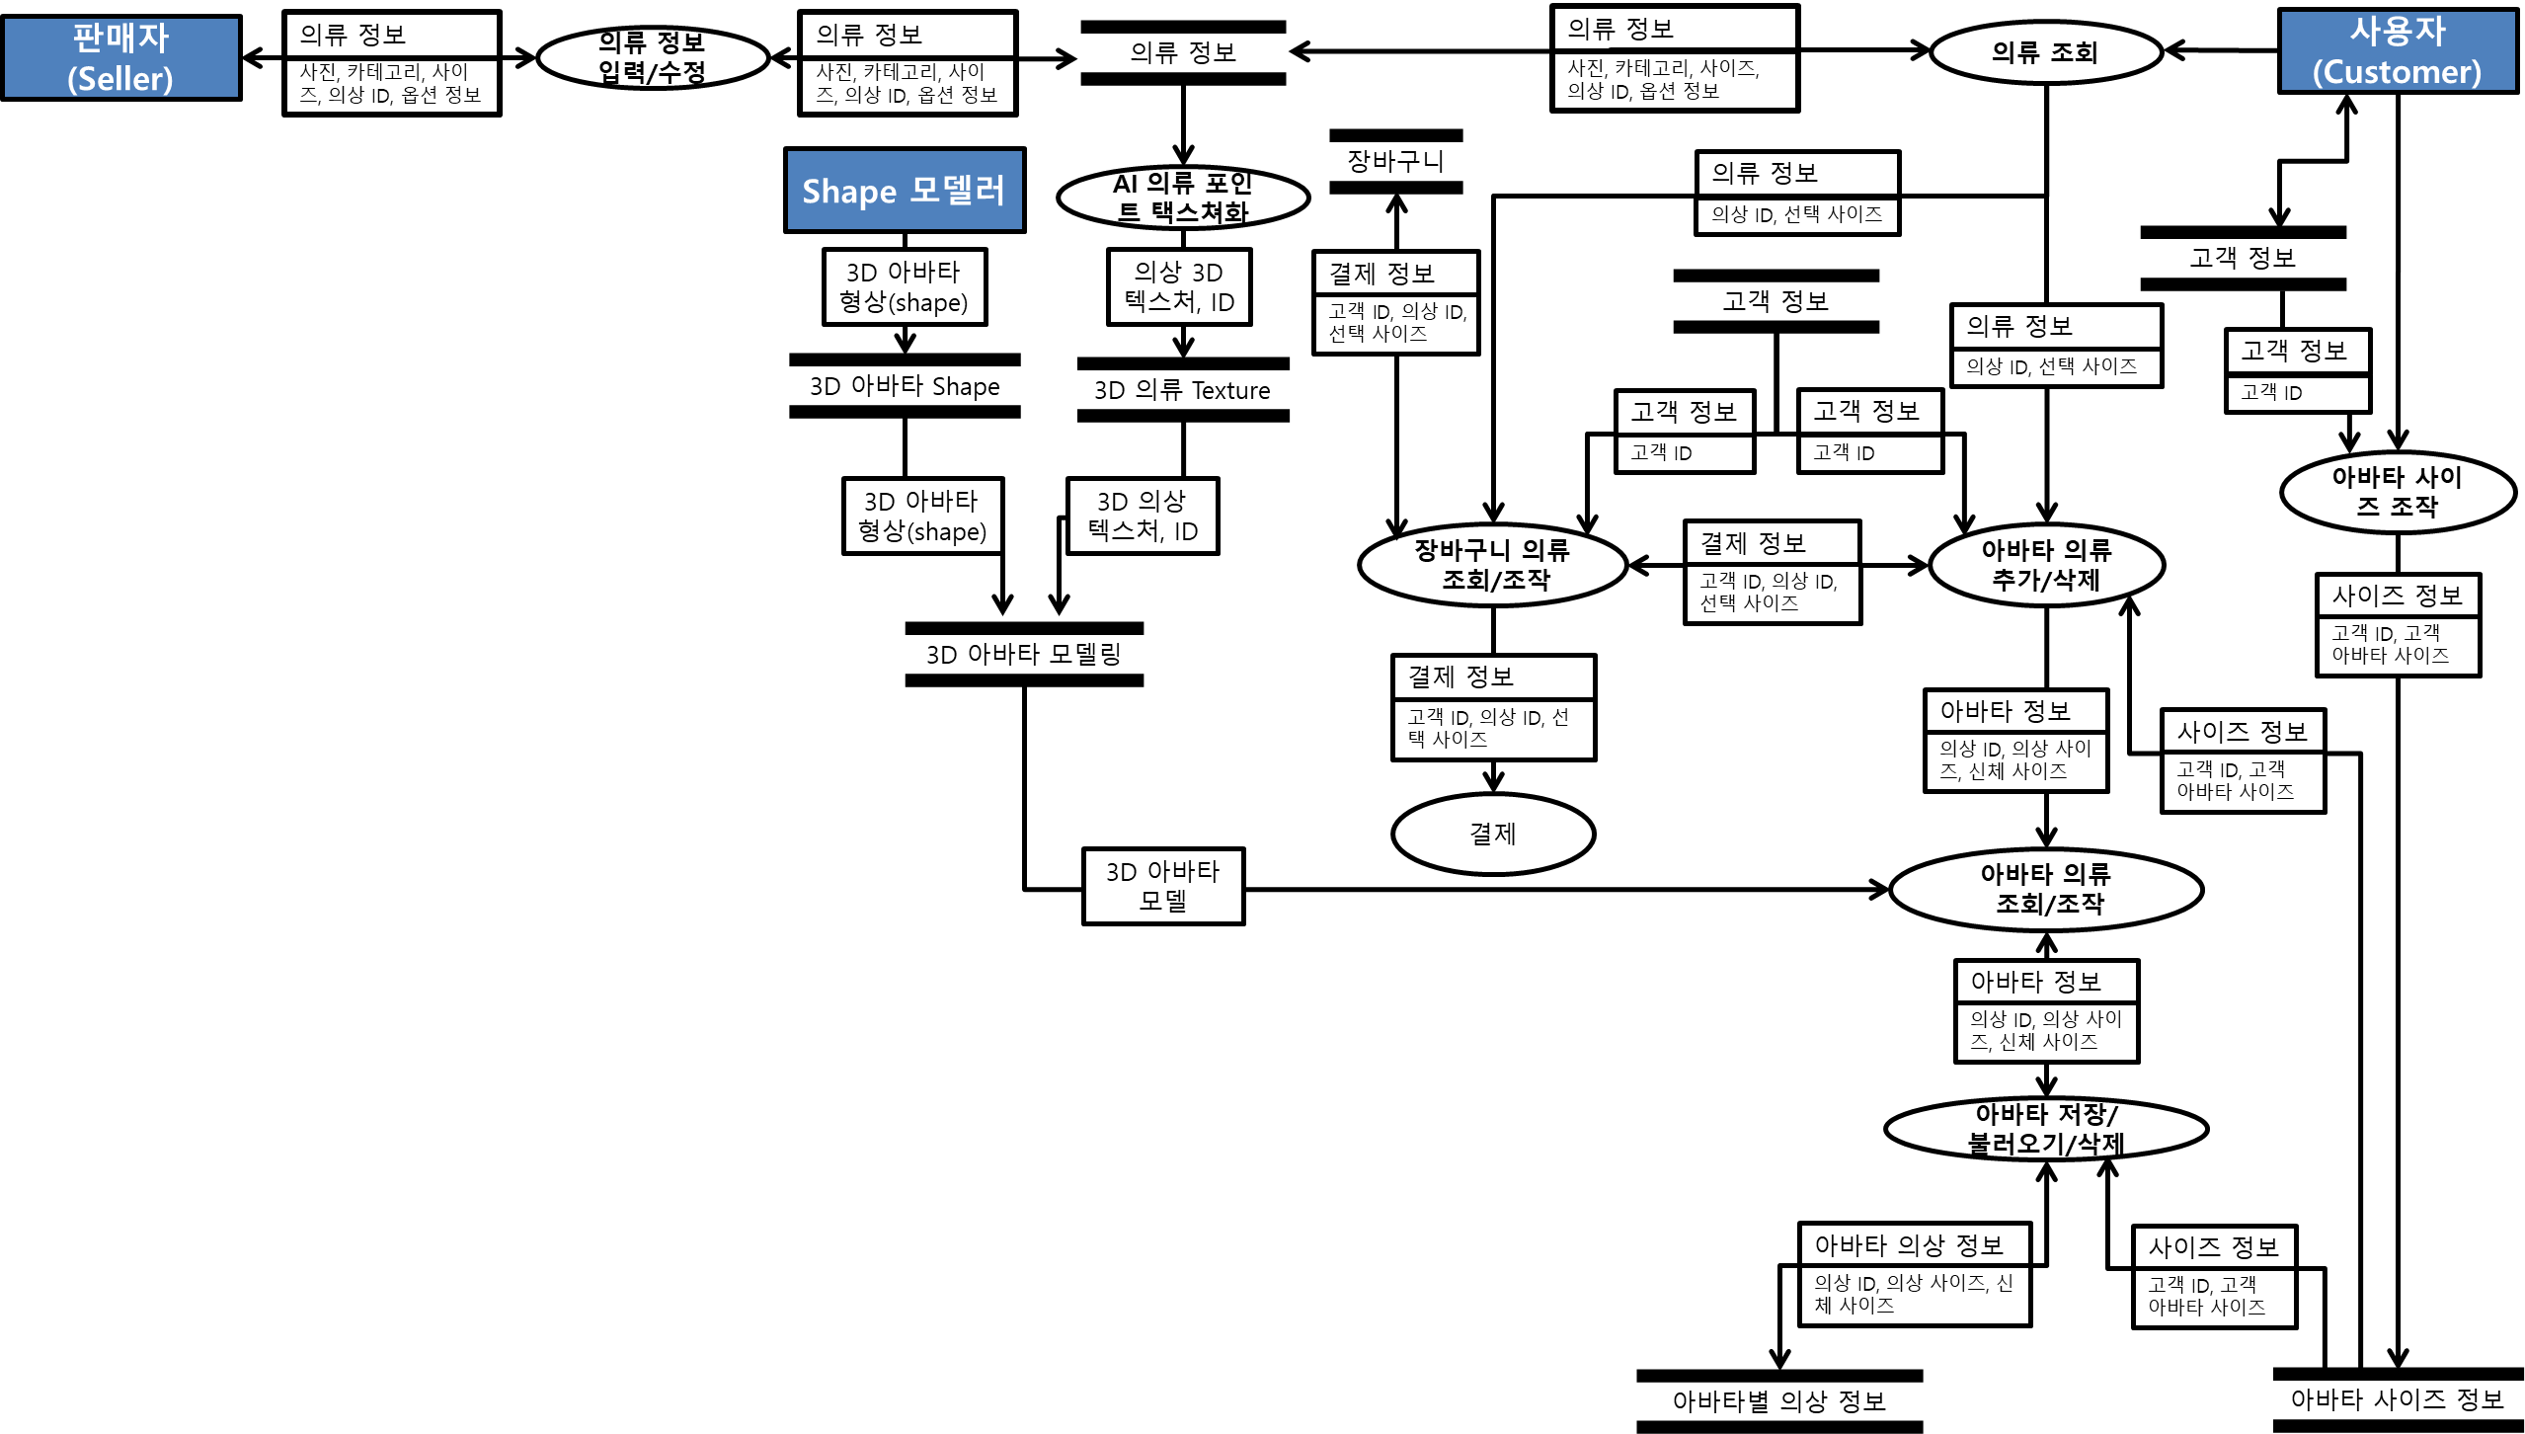
데이터 플로우 다이어그램
Notes:
논쟁점:
1. 생성 부분을 앞에 두고 그 다음 수정/삭제를 넣어야하는가?

Slide 6
간트 차트
:

Slide 7
백엔드 | 계획 시작 | 실행 기간
프론트 구성 | 1 | 2
프레임 워크, API 설정 | 3 | 2
백엔드 개발 | 5 | 21
DB연동, 관리 | 26 | 4
서버 구동 및 호스팅 | 30 | 3
인공지능 | 계획 시작 | 실행 기간
인공지능 수학 학습 | 1 | 1
알고리즘 선정 | 2 | 1
데이터셋 마련 | 3 | 4
인공지능 테스트 | 7 | 16
모델링 | 계획 시작 | 실행 기간
아바타 모델링 | 1 | 12
의류 모델 | 13 | 20
수정 및 테스트 | 33 | 3
렌더링 | 계획 시작 | 실행 기간
렌더링 학습 | 23 | 3
렌더링 개발 | 26 | 8
렌더링 테스트 | 34 | 2

Slide 8
백엔드 | 1 | 2 | 3 | 4 | 5 | 6 | 7 | 8 | 9 | 10 | 11 | 12 | 13 | 14 | 15 | 16 | 17 | 18 | 19 | 20 | 21 | 22 | 23 | 24 | 25 | 26 | 27 | 28 | 29 | 30 | 31 | 32 | 33 | 34 | 35 | 36 | 37 | 38
프론트 구성
프레임 워크, API 설정
백엔드 개발
DB연동, 관리
서버 구동 및 호스팅
모델링 | 1 | 2 | 3 | 4 | 5 | 6 | 7 | 8 | 9 | 10 | 11 | 12 | 13 | 14 | 15 | 16 | 17 | 18 | 19 | 20 | 21 | 22 | 23 | 24 | 25 | 26 | 27 | 28 | 29 | 30 | 31 | 32 | 33 | 34 | 35 | 36 | 37 | 38
아바타 신체 모델링
아바타 의류 모델링
수정 및 변경 기간

Slide 9
인공지능 | 1 | 2 | 3 | 4 | 5 | 6 | 7 | 8 | 9 | 10 | 11 | 12 | 13 | 14 | 15 | 16 | 17 | 18 | 19 | 20 | 21 | 22 | 23 | 24 | 25 | 26 | 27 | 28 | 29 | 30 | 31 | 32 | 33 | 34 | 35 | 36 | 37 | 38
인공지능 수학 학습
알고리즘 선정
데이터 수집
인공지능 테스트
렌더링 | 1 | 2 | 3 | 4 | 5 | 6 | 7 | 8 | 9 | 10 | 11 | 12 | 13 | 14 | 15 | 16 | 17 | 18 | 19 | 20 | 21 | 22 | 23 | 24 | 25 | 26 | 27 | 28 | 29 | 30 | 31 | 32 | 33 | 34 | 35 | 36 | 37 | 38
렌더링 학습
렌더링 개발
렌더링 테스트

Slide 10
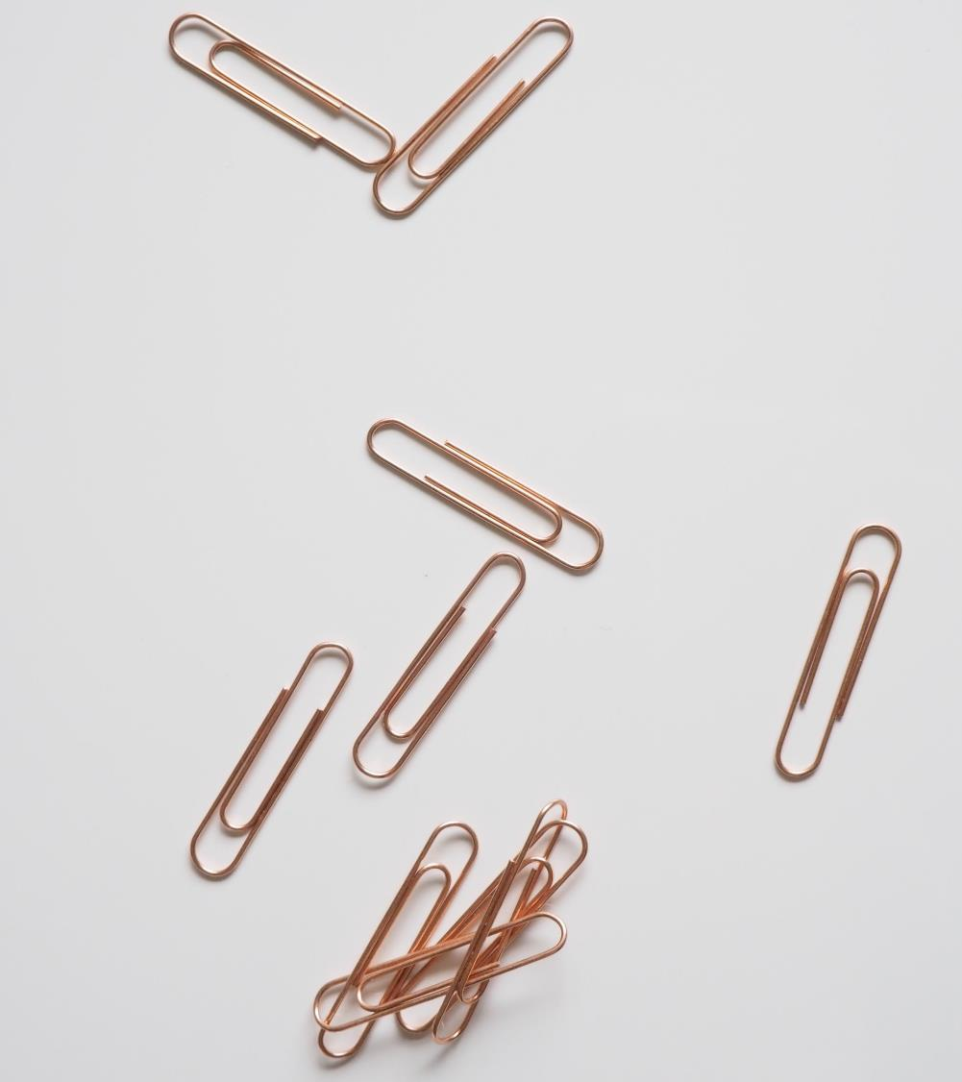
현재까지 한 내용
: PIX2PIX 시도 시행착오 확인 후 방식 및 내용 변경,
이미지 객체 검출, 옷 갈아입히는 AI 모델 개발

Slide 11
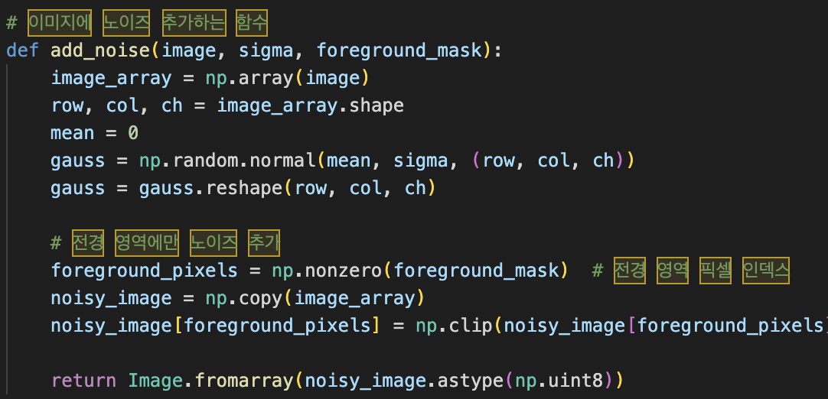
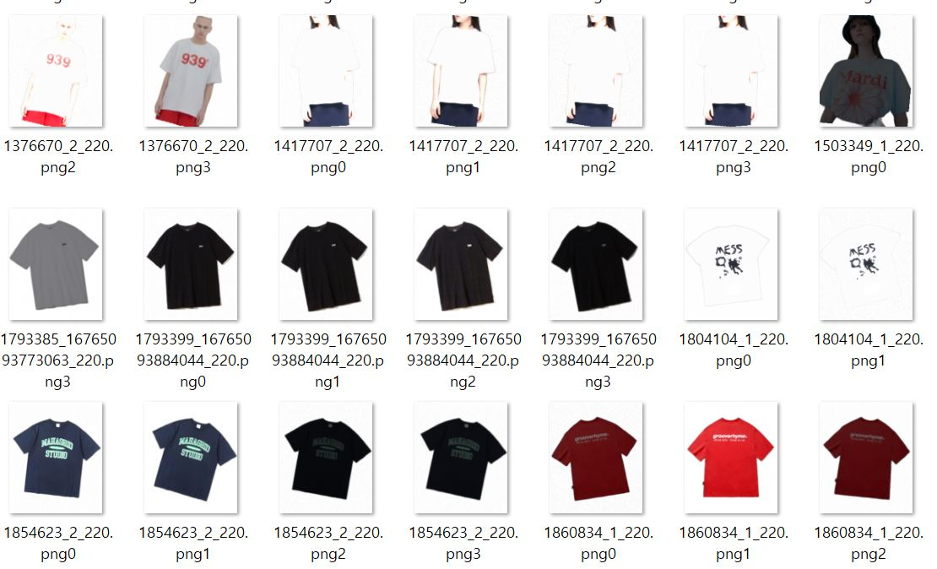
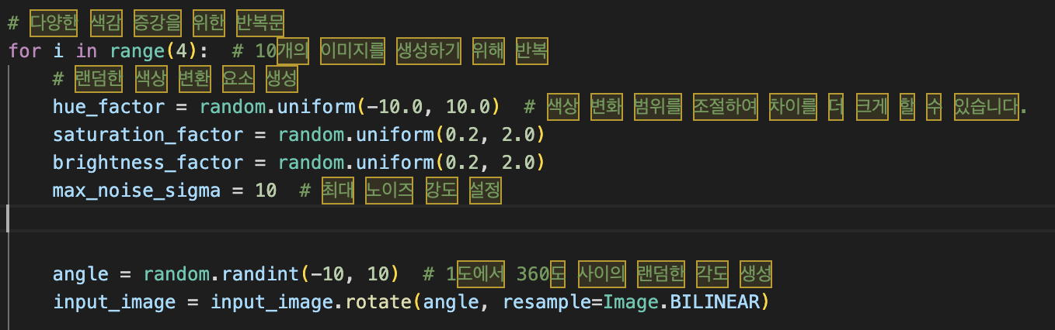
자체 데이터셋 생성 후 로보플로우가 필요한 포맷의 png 파일을 지원하지 않아.
파이썬으로 구현, 필요에 의해 증폭 구현 색상 조절, 노이즈, 회전 등의 증폭 사용

Slide 12
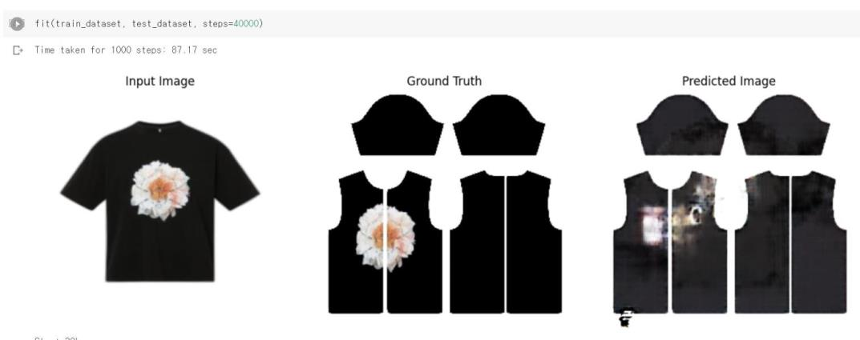
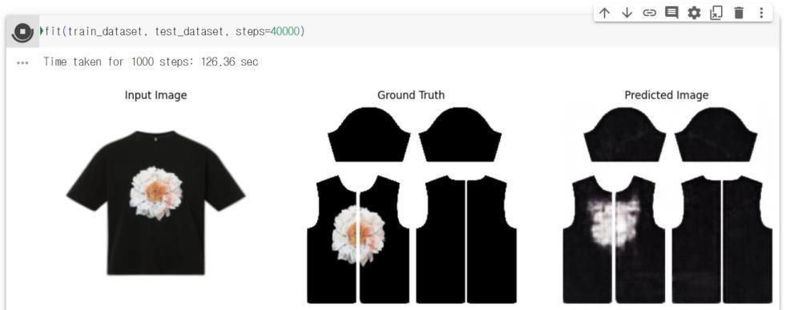
저번 결과
이번 결과
하이퍼 파라미터 변경
샘플링 드롭아웃 위치 및 수치 변경, apply_batchnorm 추가 등의 테스트 시행
L1 로스에서 L2 로스로 변경으로 부드럽게 변경 및, 람다 값 변경 테스트

Slide 13
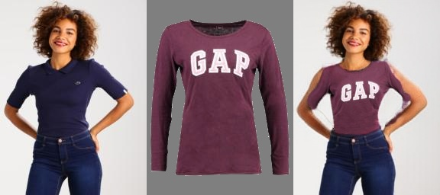
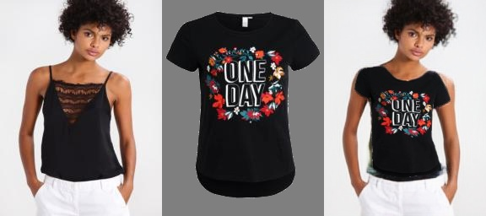
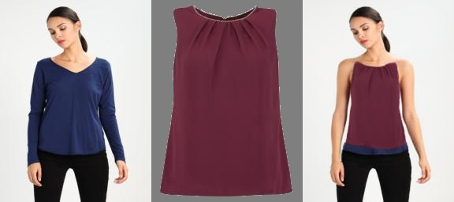
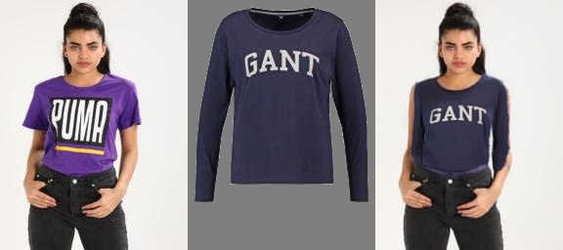
우리의 목적인 가상 피팅과 유사한 인공지능 PF-AFN 을 사용,
가상 환경 설정 및 테스팅 과정을 진행함. 위와 같은 결과

Slide 14
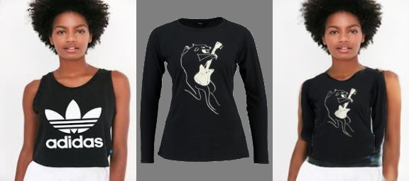
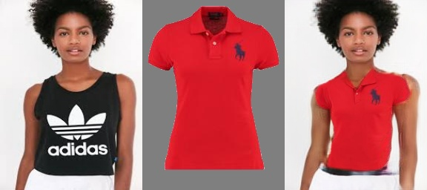
데이터 양식이 약간만 변형되어도, 퀄리티가 떨어지는 등의 문제 발생
방식에 대한 현재 회의 중

Slide 15
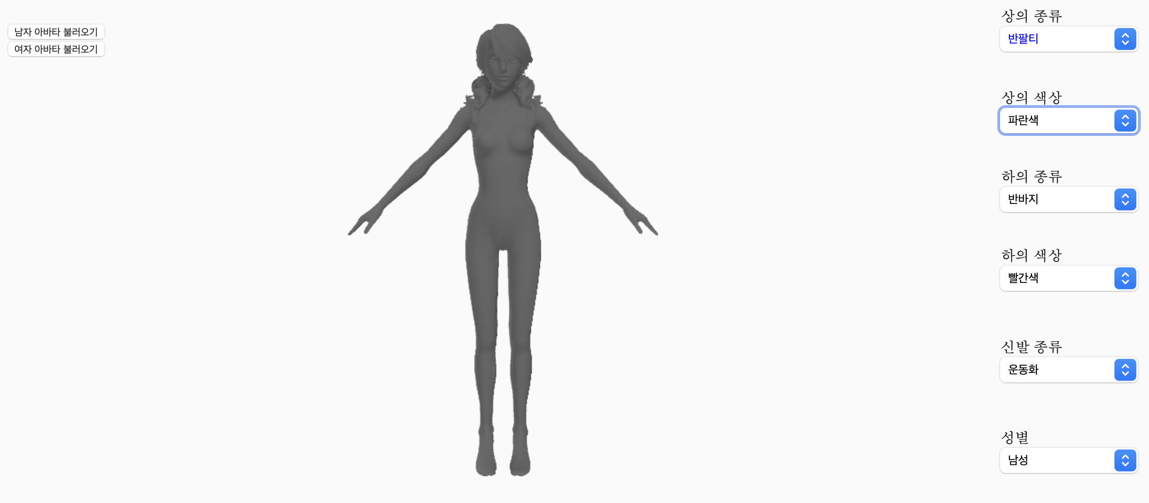

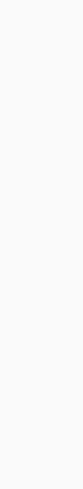
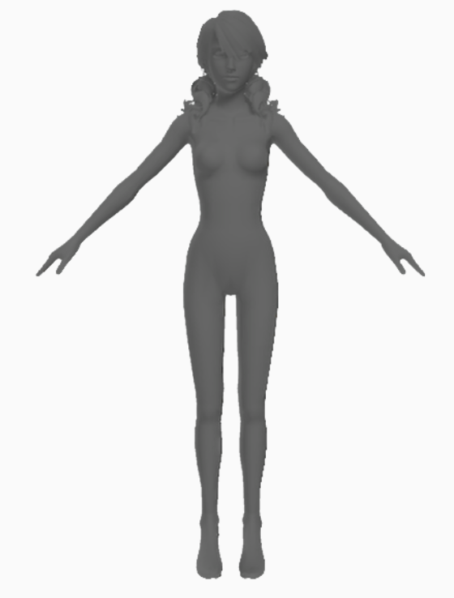
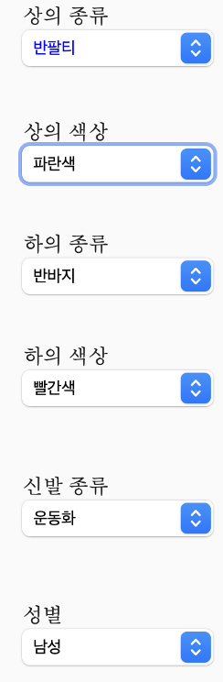
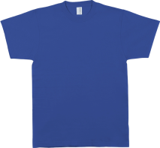
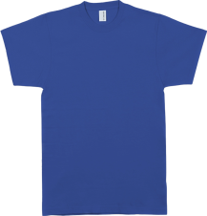
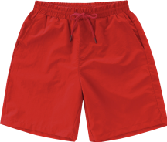

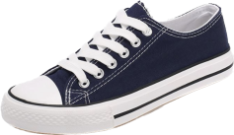

기본 아이템에 대해서 종류와 색상에 해당되는 아이템의 단면을 드롭시키고 매치를 해볼 수 있게 해준다.
종류와 색상에 따른 이미지를, 2D 아바타 포지션 해당 지점에 노출시켜주는 방식

Slide 16
지난주에 한 내용
: Google Vision API를 통한 Object Detection 연동, VITON HD사용 (OPENPOSE 및 GRAPHONOMY를 사용한)

Slide 17
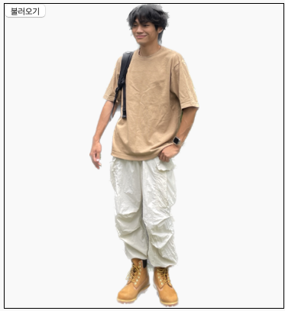
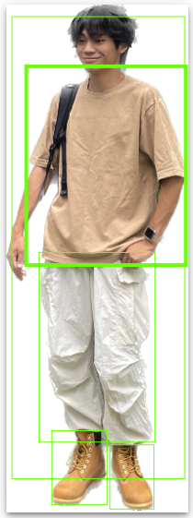
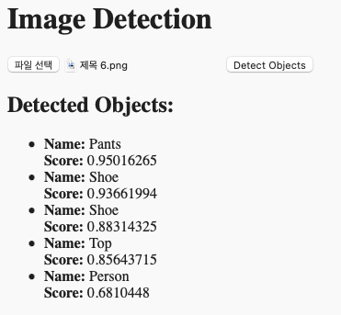
Android vision API 웹 적용 충돌 사항 발생
-> Google Vision API를 통한 Object Detection 연동

Slide 18
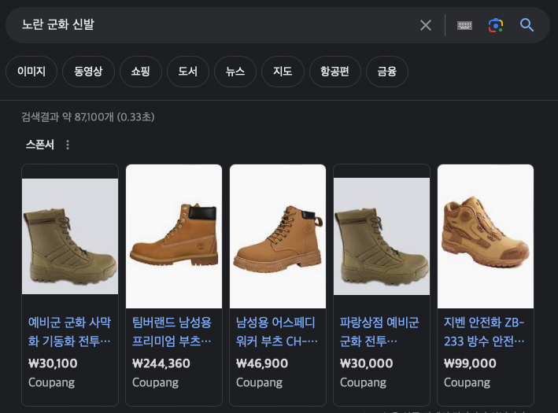
생각중인 방향성
Google Vision API를 통한 객체 검출 및 섹션 분류
각 객체에 대한 색상 검출 및 분류
객체별 텍스쳐나 특징을 잡아낼 수 있는 알고리즘 or 모델 추가
1,2,3 과정을 통해 나온 객체, 색상, 특징을 하나의 String으로 포맷화
Google Search API를 통해 포맷화 된 문자열을 입력값으로 치환
항목별 검색 결과 반환
예상되는 입력 포맷에 따른 구글 서치 결과 [노란 군화 신발]

Slide 19
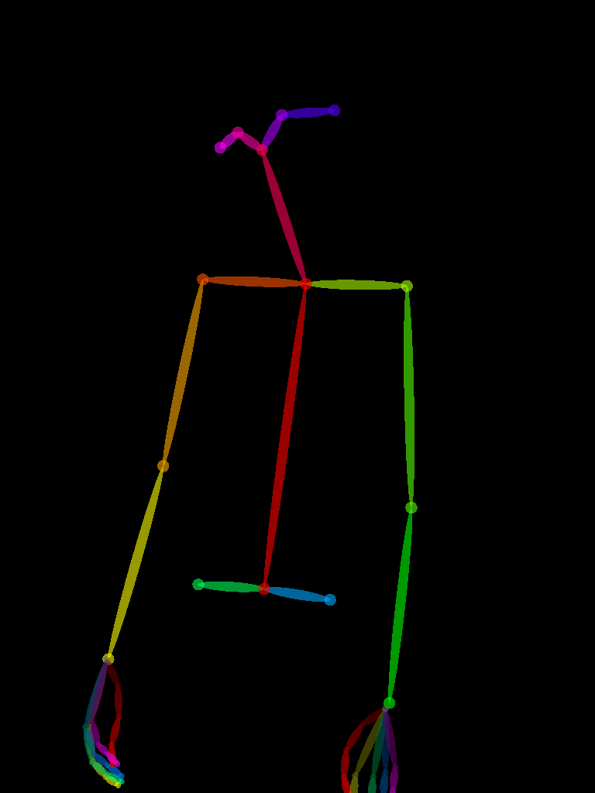
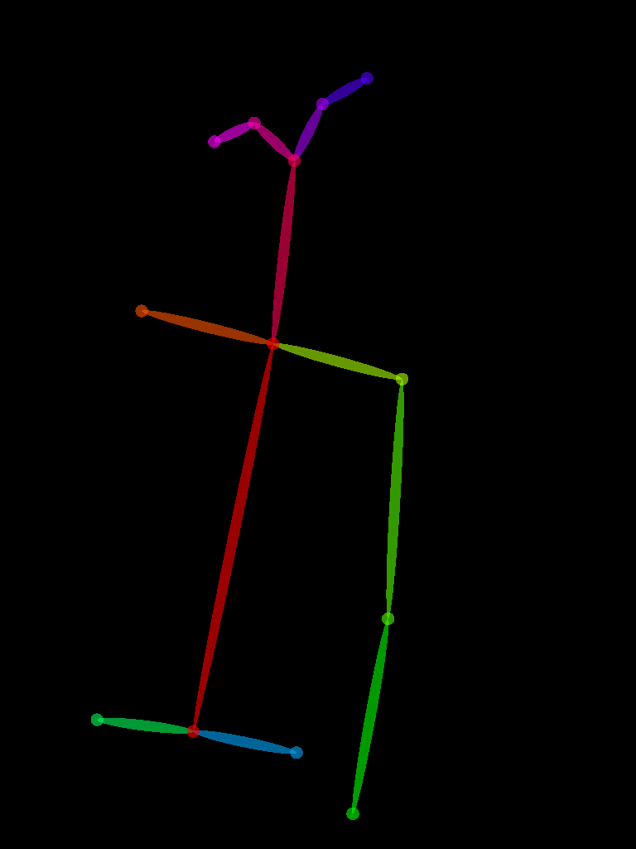
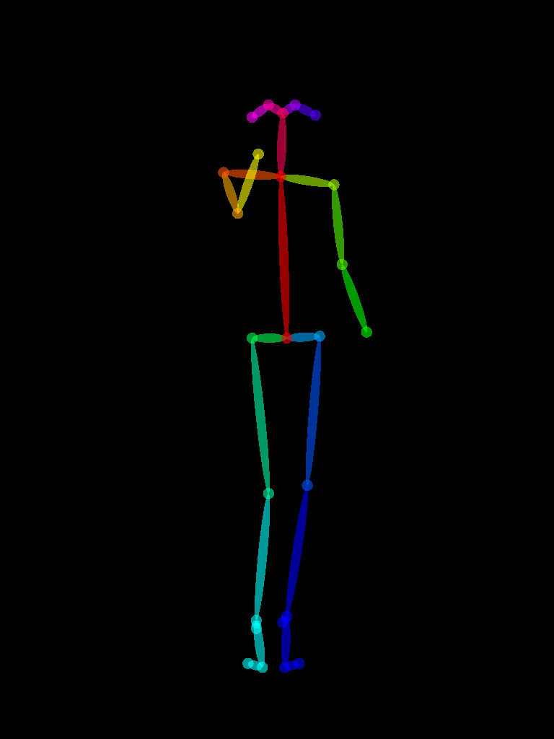
가상 의류 착용인 VITON HD를 사용하기 위해 필요한 2가지
관절 포인트 이미지, JSON
인체 분류(세그멘테이션) 이미지
Open pose를 통해서 관절 포인트의 결과를 이미지 및 json으로 도출

Slide 20
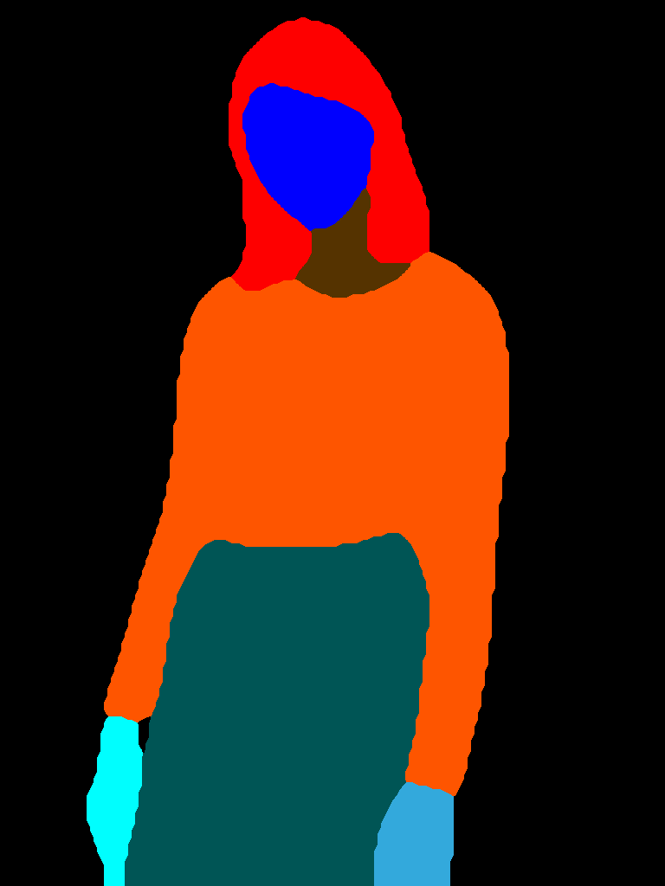
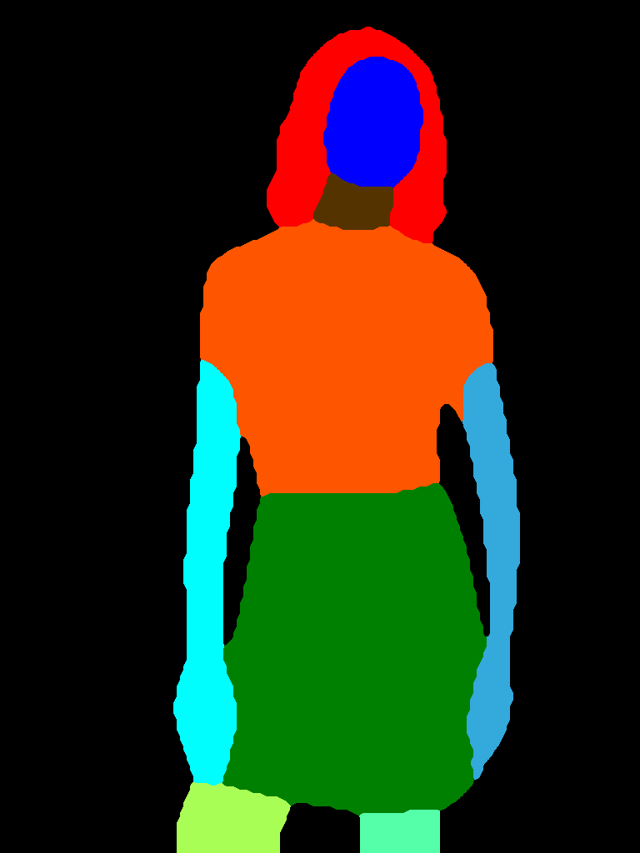
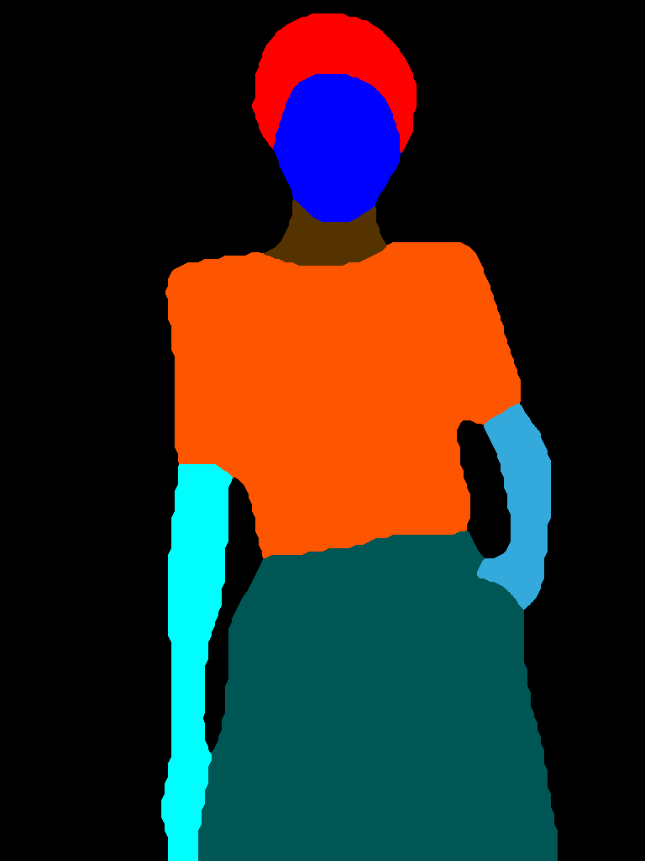
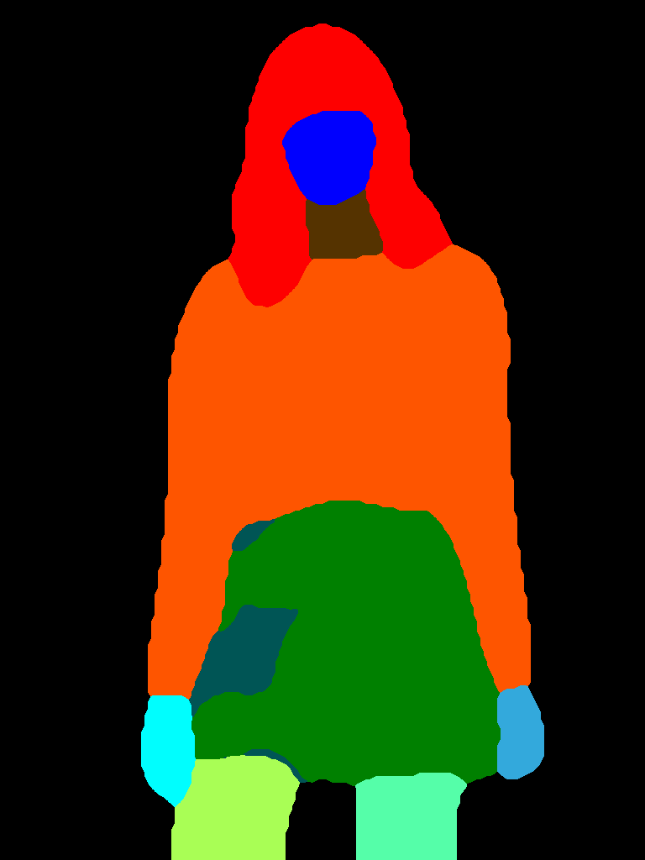
인체 분류(세그멘테이션)을 위한 GRAPHONOMY및 CIHP-pgn사용

Slide 21
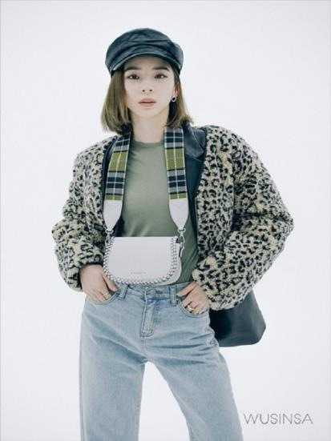
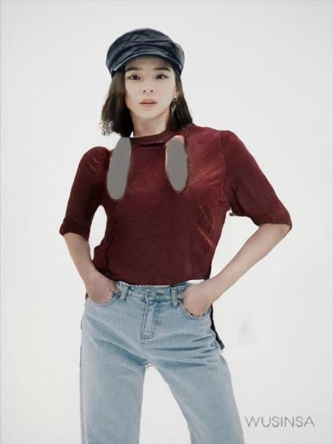
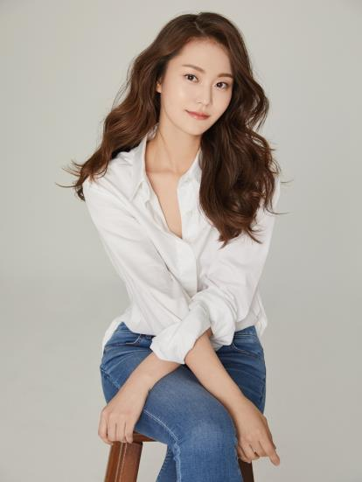
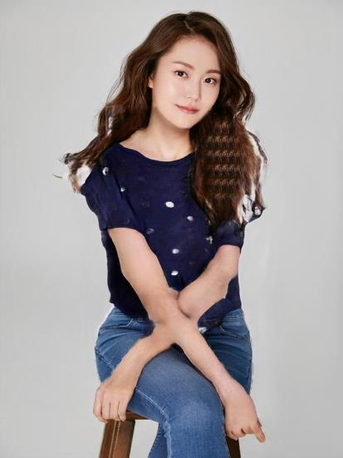
가방 인식 에러
머리카락 인식 에러
필요 데이터를 취합하여 작동을 시킨 결과로 에러가 나는 부분도 있지만,
다른 인공지능에 비해 비교적 자연스럽게 결과가 나오게 된다.

Slide 22
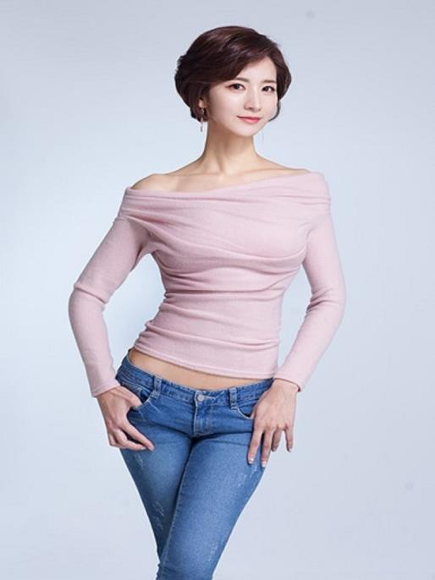
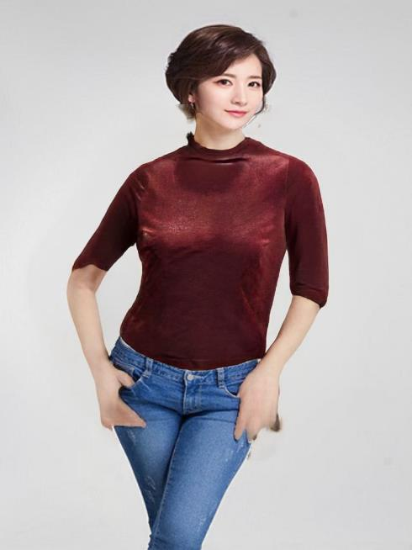
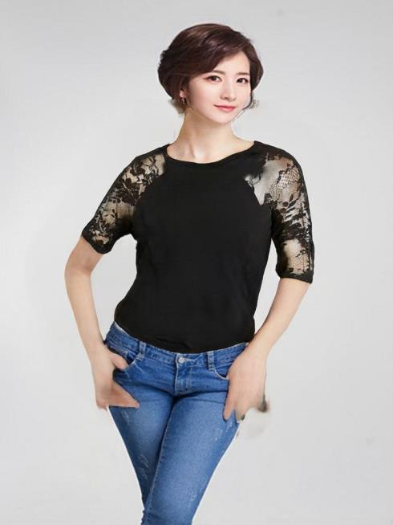
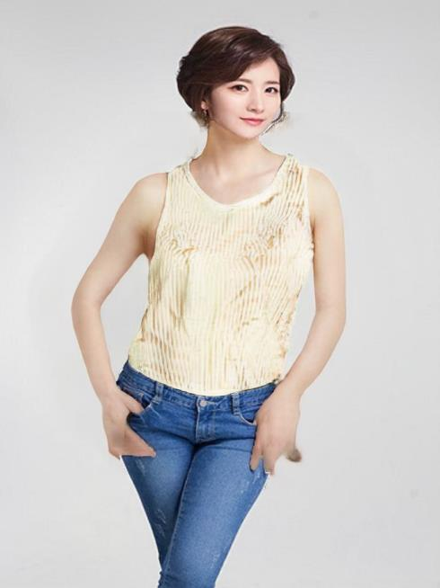
다양한 의상을 선택하여 입는 것 또한 가능하였다.

Slide 23
이번주에 한 내용
: Google Vision API를 통한 사진 특징 도출, VITON HD사용 (GRAPHONOMY 및 CIHP-pgn 를 사용한)

Slide 24
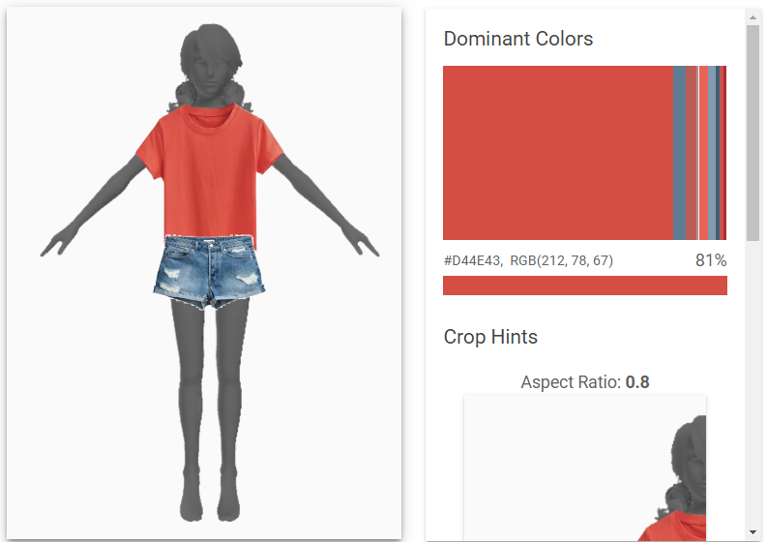
Vision API 에서 색상 정보가 위치 정보와 함께 있는 것이 아닌 퍼센트로 나와 이에 대한 해결방안 모색 중 입니다.

Slide 25
가상 의류 착용인 VITON HD를 사용하기 위해 필요한 2가지
관절 포인트 이미지, JSON
인체 분류(세그멘테이션) 이미지
Open pose를 통해서 관절 포인트의 결과를 이미지 및 json으로 도출

Slide 26
인체 분류(세그멘테이션)을 위한 GRAPHONOMY및 CIHP-pgn사용

Slide 27
가방 인식 에러
머리카락 인식 에러
필요 데이터를 취합하여 작동을 시킨 결과로 에러가 나는 부분도 있지만,
다른 인공지능에 비해 비교적 자연스럽게 결과가 나오게 된다.

Slide 28
다양한 의상을 선택하여 입는 것 또한 가능하였다.

Slide 29
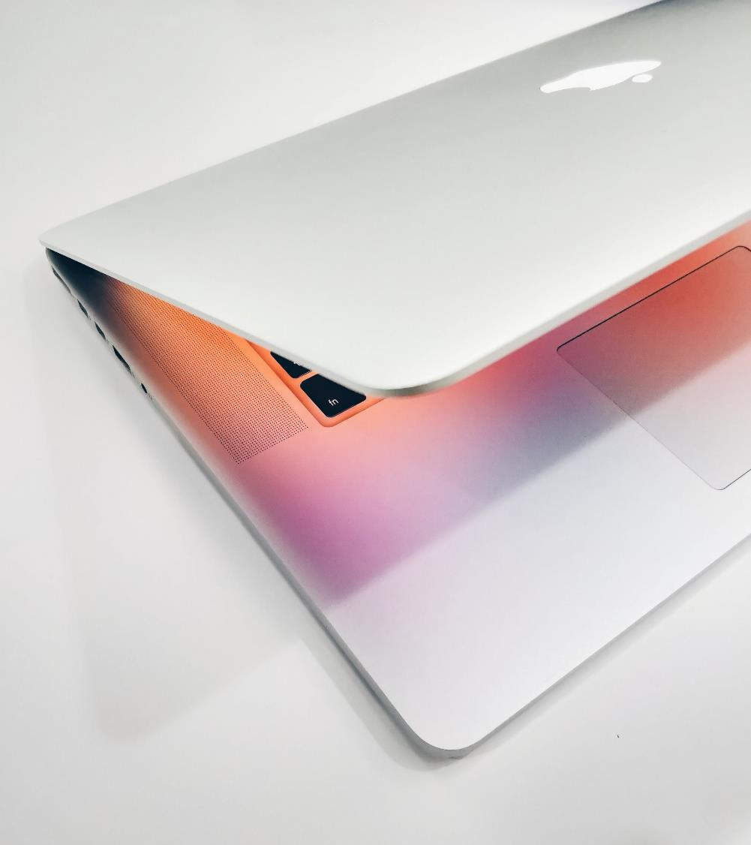
다음주에 할 내용

Slide 30
다음주
다음주 작업 예정 내용
1
AI
: VITON 테스트 및 연동
2
백엔드
: Google Vision API 보완, Google Search API 연동
3
프론트 엔드
: Search API에 적용 가능한 유의미한 API 파라미터 조정 시도

Slide 31
현재까지 진행 상황
:

Slide 32
0주차 (~1/11) | 아이디어 도출 작업 (브레인 스토밍 브레인 라이팅 TRIZ 기법) 페이지 기능, 페이지 우선순위 정의 툴선정 프로세스 선정 밴치마킹 설문조사
1주차 (~1/12) | 설계 회의
2주차 (~1/26) | 설계 회의 및 프로젝트 계획서 작성
3주차 (~2/2) | 백&프론트 프레임 선정, AI 학습 위한 데이터 전처리, 렌더링 툴을 통한 실습 학습, 모델링 툴 및 샘플 학습
4주차(~2/9) | 인공지능 인식을 위한 배경 제거 작업, 샘플을 통한 데이터 모델링 학습, 기초 페이지 및 최초 페이지 플로우 선정 작업
5주차(~2/16) | 배경 알파값 제거, 모델링 작업 전 스케치 작업 및 조율, 백엔드(API 개발) 및 프론트 엔드 추가 작업
6주차(~2/23) | 머리 모델링 작업, 옷 세부 모델링 프로그램 설치 및 예제 사용, 마이페이지 샘플 작성, 데이터베이스 관련 스프링 내용 학습, User API 디버깅, 정보구조도 작성
7주차(~3/2) | 머리 모델링 작업, 옷 세부 모델링 프로그램 설치 및 예제 사용, 마이페이지 샘플 작성, 데이터베이스 관련 스프링 내용 학습, User API 디버깅, 정보구조도 작성, 코랩을 통한 Cycle Gan 학습
8주차(~3/9) | 머리 모델링 작업, 옷 세부 모델링 프로그램 설치 및 예제 사용, 마이페이지 샘플 작성, 데이터베이스 관련 스프링 내용 학습, User API 디버깅, 정보구조도 작성, 코랩을 통한 Cycle Gan 학습
Notes:
주차 기준 : 회의 횟수 기준

Slide 33
9주차(~3/16) | 머리 모델링 작업, 옷 세부 모델링 프로그램 설치 및 예제 사용, 마이페이지 샘플 작성, 데이터베이스 관련 스프링 내용 학습, User API 디버깅, 정보구조도 작성, 코랩을 통한 Cycle Gan 학습
10주차(~3/23) | : frontend 메인 틀 작업, 상품 Schema 구성 및 DB 업데이트, pix2pix 학습 및 인풋 데이터 입력 및 정렬, AI를 위한 옷 샘플링 작업
11주차(~3/30) | : 데이터베이스 상품 스키마 API 구성, 몸통 모델링, 마야 .glft 저장 작업, training Dataset 제작 및 분류
12주차(~4/6) | :몸통 모델링, 프론트&백엔드 통신 미디어타입 관련 디버깅, training Dataset 제작 및 분류 ,rembg 모델 u2net_cloth_segfh (옷 검출의 효과적인 모델) 변경
13주차(~4/13) | :아바타 페이지, 메인 페이지 프로토 구현 및 DB 디버깅, 몸통 모델링, 옷 피팅 샘플 작업, 렌더링 연동, training셋 제작
14~16주차(~5/4) | :주요 작업 시퀀스 다이어그램 작성, 렌더러 웹 연동, pix2pix 코랩을 통해 우리 데이터 아웃풋을 구하기 위한 변형 및 현재 오류 해결 방법 색인, 확장자 에러 디버깅, 3D 셰이프 학습
17주차(~5/10) | :과정 축소 및 추후 계획 수립
Notes:
주차 기준 : 회의 횟수 기준

Slide 34
18주차(~5/17) | 바지 샘플 모델링, 인풋 아웃풋 데이터셋 제작, pix2pix 인공지능 구성
19주차(~5/24) | 반바지 샘플 모델링, 인풋 아웃풋 데이터셋 제작, 데이터셋 증폭 알고리즘 구성, 하이퍼파라미터 최적화
20주차
21주차
22주차
23주차 | 시나리오 페이지 제작, Google Vision API 연동, Stylegan1,2,3, ACGPN, gc GAN 등 모델 조사 및 학습, PF-AFN 환경 설정 및 테스팅 과정 진행
24주차
25주차
Notes:
주차 기준 : 회의 횟수 기준

Slide 35
26주차
27주차
28주차
29주차
30주차
31주차
32주차
33주차
Notes:
주차 기준 : 회의 횟수 기준

